Slide 1
Cómo los enfoques determinan acciones, políticas y programas.

Slide 2
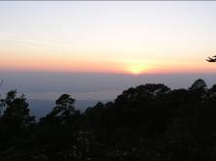
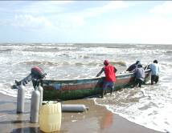
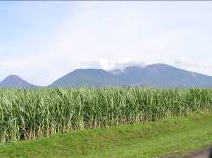
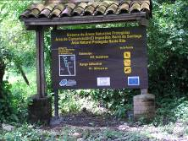
Enfoques sobre la gestión de los recursos naturales:
“La tragedia de los comunes”: Garret Hardin
“La elección racional”: Marcur Olson
“El gobierno de los bienes comunes”:
Elinor Ostrom

Slide 3
La tragedia de los comunes: Garret Hardin
Las decisiones racionales de cada individuo dan lugar a un dilema irracional para el grupo.
El individuo racional tiene el incentivo de tomar tanto del recurso como le sea posible antes que otro lo haga.
Si los recursos pertenecen a todos, nadie los protege.

Slide 4
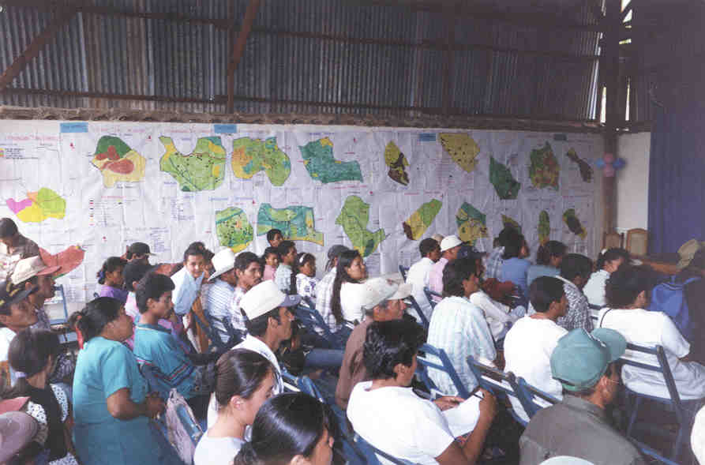
Limitaciones
Al generalizar la tragedia de los comunes como “universal” se ignora la experiencia histórica de grupos manejando exitosamente recursos naturales.
Desde su óptica las comunidades que usan los recursos son incapaces de comunicarse, lograr acuerdos y cambiar las reglas que los afectan.
¡¡¡ Hardin confunde los regímenes que gobiernan los recursos de uso común con los regímenes que gobiernan los recursos de acceso abierto !!!

Slide 5
La elección racional (Marcur Olson)
Desde la perspectiva de la elección racional algunos autores que cuestionan el carácter colectivo de la elección de actuar, argumentan que los individuos como agentes racionales basan sus decisiones en un análisis de costo-beneficio.
Los individuos no actúan en función del bien común, sino buscando su propio beneficio, anteponiendo sus intereses individuales a los intereses colectivos.
Contribuyen solamente si los grupos de usuarios son pequeños y existe una coerción exterior.
Puede haber una acción voluntaria pero esta cesará antes de que alcance el nivel óptimo para los miembros en su conjunto.
La “tragedia de los comunes” es evitable dependiendo de: el tamaño del grupo y de la injerencia de una autoridad externa que puede ser el Estado.
A menos que el número de miembros del grupo sea muy pequeño, o que haya coacción o algún otro mecanismo especial para hacer que las personas actúen por su interés común, las personas racionales y egoístas no actuarán para lograr sus intereses comunes o de grupo (Olson, 1992).

Slide 6
Implicaciones de los enfoques de Hardin y Olson en la formulación de políticas.
Proponen que sólo el control privado y/o estatal garantizan el manejo racional de los recursos.
Consideran que los esfuerzos colectivos son incapaces de resolver y actuar sobre los dilemas de manejo, y por ello se requiere la intervención del Estado.
Pero …
El control privado conlleva a una fragmentación de los bienes comunes en unidades más pequeñas sin tomar en cuenta los tipos de recursos y ecosistemas.
Las regulaciones no toman en cuenta los costos sociales de la destrucción de los medios de vida de las comunidades usuarias.

Slide 7
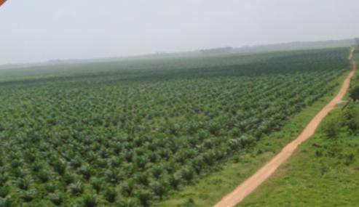
¡¡¡ Hardin y Olson influyeron por décadas en los mecanismos y regímenes para la gestión de los recursos naturales dejando sólo dos alternativas: control del estado ó privatización !!!

Slide 8
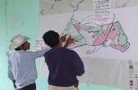
Los regímenes de propiedad común: Elinor Ostrom
Frente a la falsa disyuntiva planteada por Hardin y Olson, Ostrom introduce un tercer enfoque que visibiliza la contribución de las comunidades.
:
Rescata la viabilidad de las estrategias de cooperación establecidas por los usuarios de los recursos comunes, por la información y experiencia que tienen de ellos.
La propiedad colectiva o comunitaria de los recursos comunes es una opción para su gestión, al igual que la propiedad privada o estatal.

Slide 9
Régimen de la propiedad común
Los regímenes de propiedad son instituciones que gobiernan los bienes comunes y los derechos de propiedad. Se refiere a los arreglos de cómo hacer decisiones, que define las condiciones de acceso y control sobre un rango de beneficios surgidos de un sistema de recursos.
Los regímenes de propiedad común son “sistemas de gestión donde los recursos son accesibles a un grupo de propietarios de derechos, quienes tienen el poder de alienar el producto del recurso, pero no el recurso en sí mismo”. (Forni, 1998)
Los recursos comunes pueden pertenecer a gobiernos locales, regionales o nacionales; a grupos comunales; a individuos o corporaciones privadas; o ser usados como un recurso que puede ser accesado por quienes estén autorizados.
El éxito o fracaso de cualquier régimen de propiedad sobre los recursos depende más de la habilidad de regular los derechos de acceso, uso y manejo, que del tipo de propiedad (privada, común o pública).

Slide 10
Principios que favorecen la gobernanza de los recursos de uso común (Ostrom).
Delimitación del grupo de usuarios y las fronteras geográficas del recurso de uso común.
Coherencia entre las reglas de apropiación y provisión con las condiciones locales.
Arreglos de elección colectiva. La mayoría de usuarios afectados por las reglas operativas pueden participar en su elaboración y modificación.
Supervisión y monitoreo efectivo del cumplimiento de las reglas

Slide 11
Principios que favorecen la gobernanza de los recursos de uso común (Ostrom).
4. Espacios para la resolución de conflictos o controversias.
5. Sanciones graduadas y/o progresivas para quienes violan las reglas.
6. Reconocimiento mínimo de derechos de organización. Los derechos de los apropiadores de construir sus propias instituciones no son cuestionados por las autoridades gubernamentales.
7. Los sistemas de recursos de propiedad común están gestionados en forma anidada (instituciones incrustadas donde cada nivel de gestión entra en otro mayor).

Slide 12
Casos de manejo comunitario de recursos naturales
Casos: | Bosque Cinquera | Bosque La Montañona | Petén
Tipo de propiedad ¿A quien pertenece? | -Indiviso -Municipal - Privado | -Indiviso -Parcelas Privadas | -Estatal
Régimen de propiedad ¿Cómo se gestiona? Derechos, reglas, beneficios, sanciones. | Figura legal en proceso: Área Natural Protegida Privada. Instrumentos y acuerdos: planes de manejo forestal, intentos PSA, acuerdos entre propietarios para protección y manejo de bosque y desarrollo de Turismo Rural Comunitario. | Instrumentos y acuerdos: Plan de Manejo Forestal, Turismo Rural Comunitario, Regulaciones para áreas para cultivos , viviendas, uso del agua. | Figura legal: Concesión Forestal Comunitaria a 25 años. Instrumentos y acuerdos: planes de manejo, certificación forestal, control y monitoreo incendios, vigilancia y seguridad.
Limitaciones que enfrentan | Conflictos con nuevos propietarios por divergencia en visión del territorio, modelos productivos e ideologías políticas. Alto nivel de pobreza. Dependencia de cooperantes, limitada presencia de gobierno central para fortalecer manejo bosque. | Conflictos entre propietarios de bosque y de parcelas por beneficios forestales y de turismo. Aislamiento, alto nivel de pobreza ,débil acompañamiento de municipios y Estado. | Conflicto por beneficios de los servicios ecosistémicos: bonos de carbono; Plazo de las concesiones crea inseguridad, alta inversión en seguridad frente a narcos e invasiones. Megaproyectos.
El Salvador
Guatemala

Slide 13
www.prisma.org.sv

